Slide 1
SESSION CHOISIR La Collecte

Slide 2
Réponse
Le volontariat ça n’a pas de prix mais ça a un coût

Slide 3
Qui finance le volontariat* ?
Entourage du volontaire
Etat
Donateurs Grand Public
Schéma à préciser : proportions et montants à préciser
Diocèses & Congrégations
Partenaire local
Source : Direction financière de la DCC. Financement d’un contrat VSI d’un an.
Notes:
Agrandir les polices de caractères.

Slide 4
Qui finance le volontariat ?
Tous
mobilisés
au service de la solidarité

Slide 5


Pourquoi solliciter ?
Pourquoi votre entourage?
Leur permettre de devenir
ACTEUR d’un sujet
qui vous tient à cœur
AIDER À PERENNISER
le volontariat
SOUTENIR la solidarité

Slide 6

Pourquoi solliciter votre entourage ?
Être généreux, ça rend heureux

Slide 7
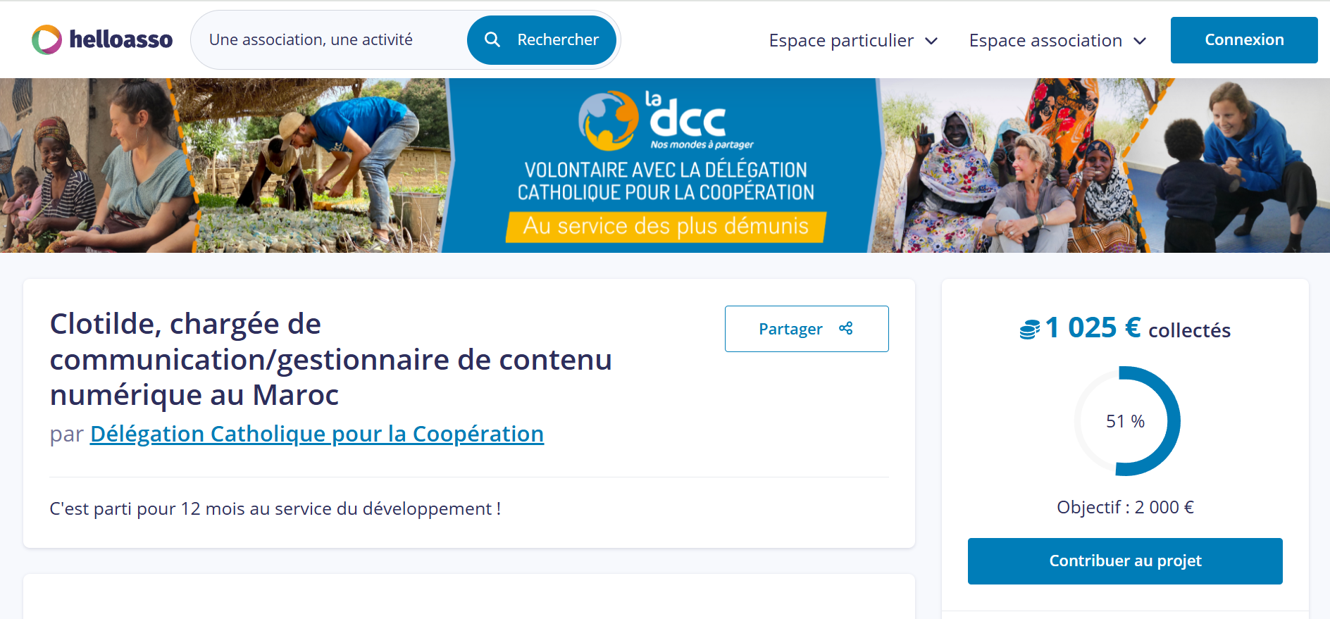
Comment la DCC vous accompagne dans la collecte ?
Une page de collecte sur HelloAsso

Slide 8

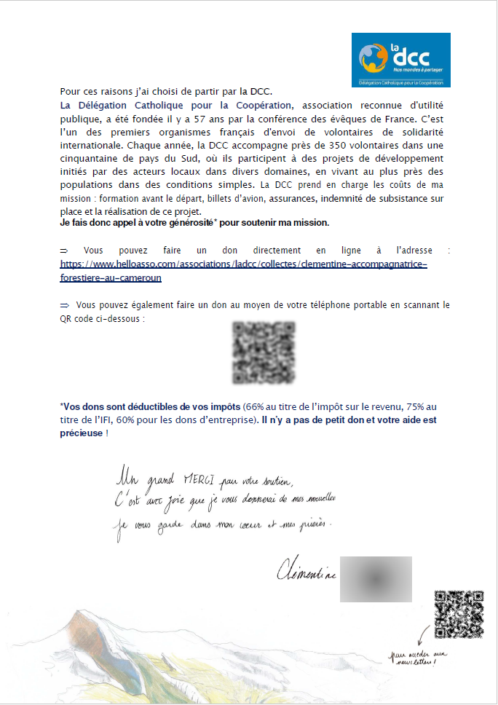

Comment la DCC vous accompagne dans la collecte ?
Une page de collecte sur HelloAsso
La logistique pour l’envoi de courriers postaux : impressions, mise sous pli, affranchissements, envois

Slide 9
À vous de jouer!
Mettez votre créativité
au service de la solidarité

Slide 10
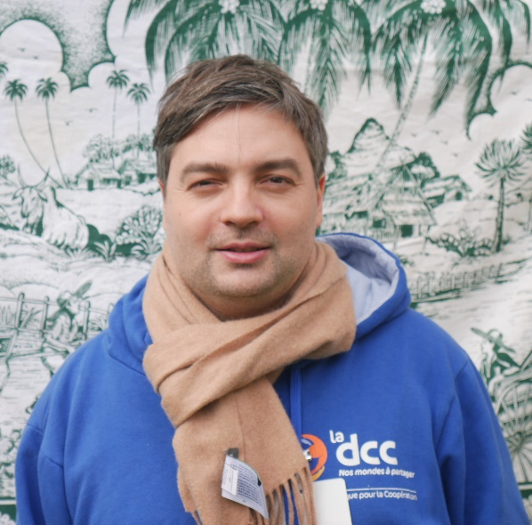
Votre contact privilégié
Rémy BRUN
Chargé du co-financement
@ : collecte@ladcc.org

